Slide 1
Mελέτη της Ατμόσφαιρας μέσω της Δορυφορικής Τηλεπισκόπησης

Slide 2
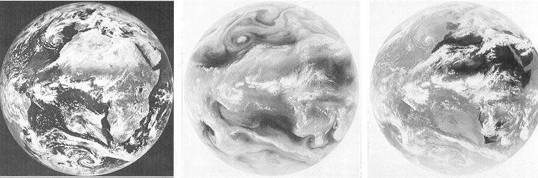
Oρατό: όσο πιο λευκό ένα νέφος, τόσο μεγαλύτερο το πάχος του και η περιεκτικότητα σε υδροσταγόνες.
Θερμικό υπέρυθρο: όσο πιο λευκό το νέφος τόσο πιο ψηλά η κορυφή του, όσο πιο γκρίζο τόσο πιο χαμηλά
WV
Meteosat
VIS
IR

Slide 3
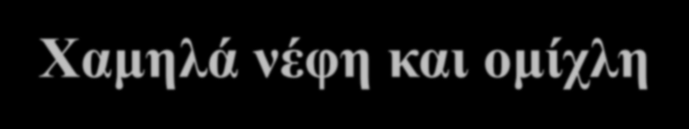
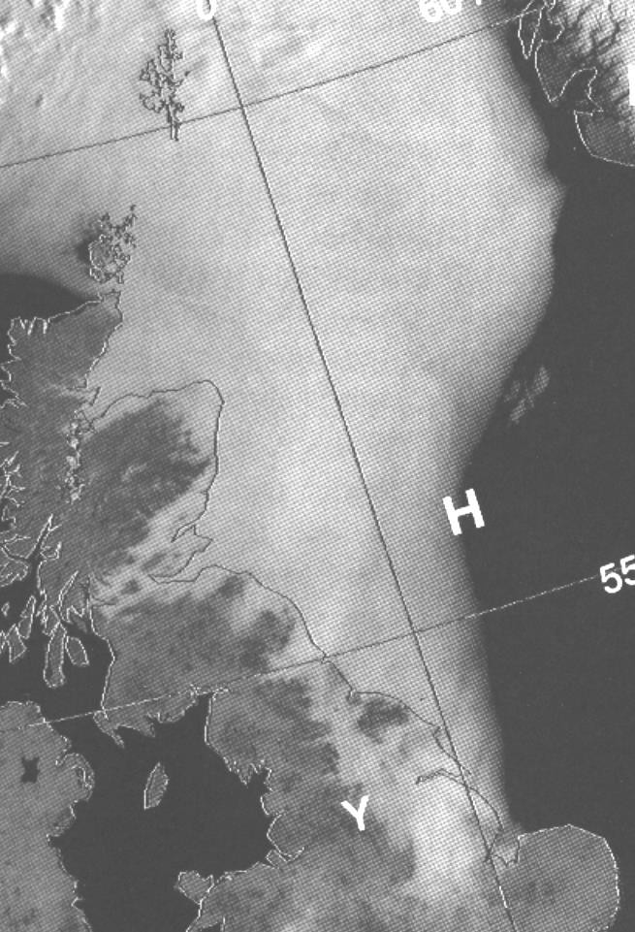
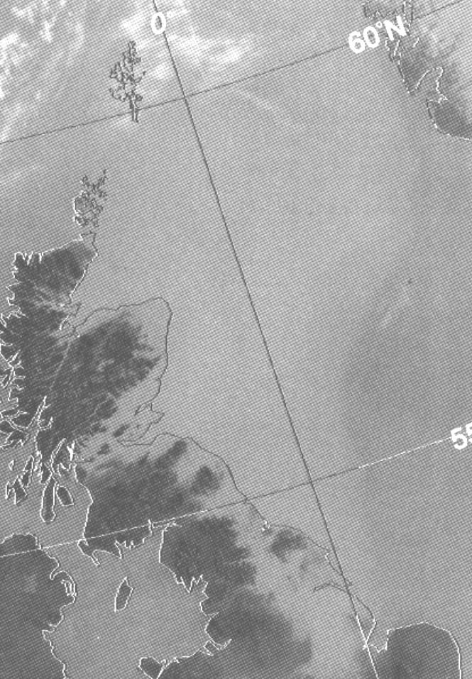
Χαμηλά νέφη και ομίχλη
VIS
IR

Slide 4
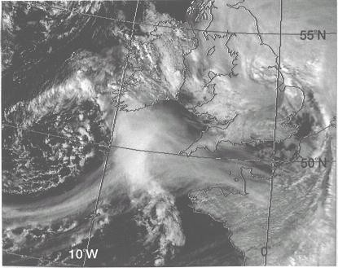
Δορυφορική μετεωρολογία
Ορατό

Slide 5
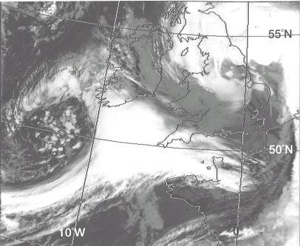
Θερμικό υπέρυθρο

Slide 6
Φασματικό κανάλι στο ορατό

Slide 7
Φασματικό κανάλι στο θερμικό υπέρυθρο

Slide 8
Φασματικό κανάλι υδρατμών

Slide 9
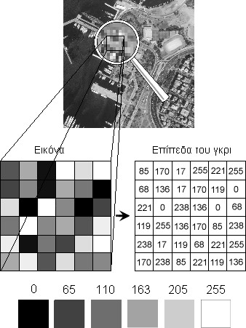
Από την καταγραφή της Η/Μ ακτινοβολίας (στο δορυφορικό ανιχνευτή) στη δορυφορική εικόνα

Slide 10
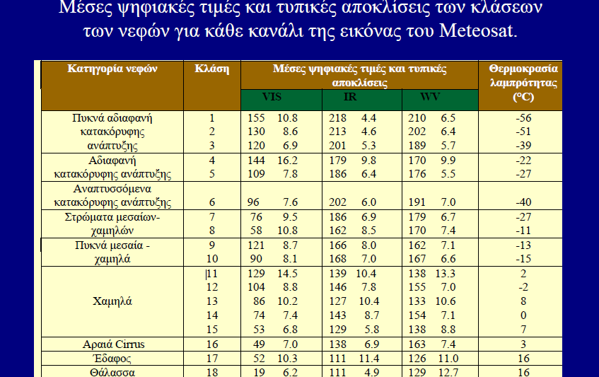

Slide 11
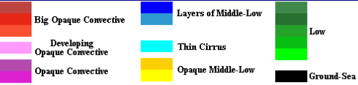

Slide 12
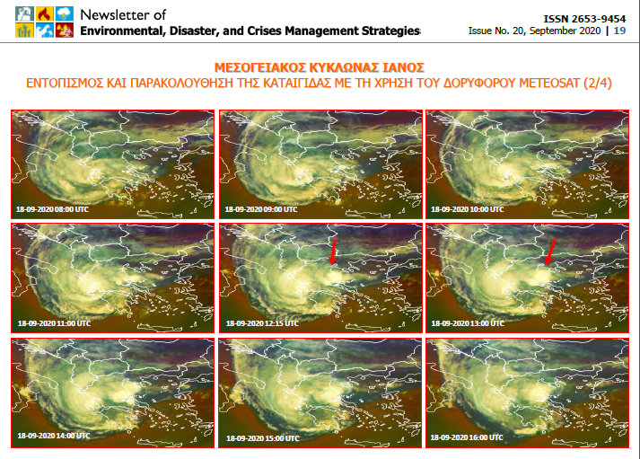

Slide 13
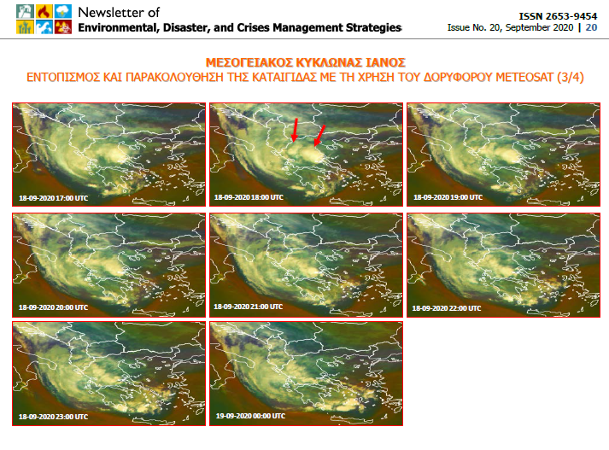

Slide 14
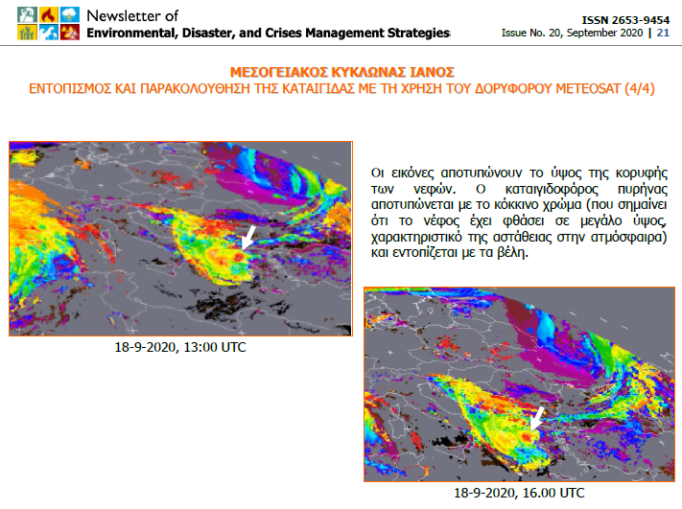

Slide 15
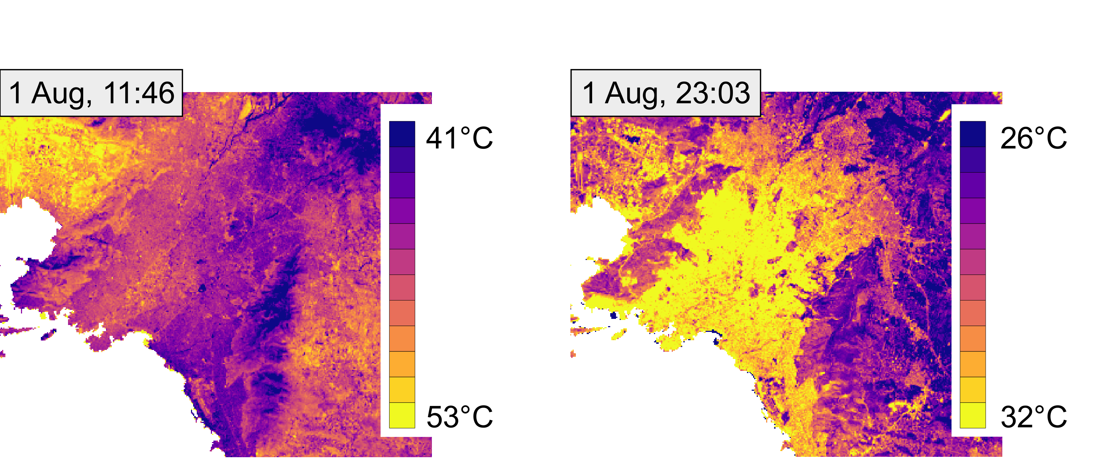
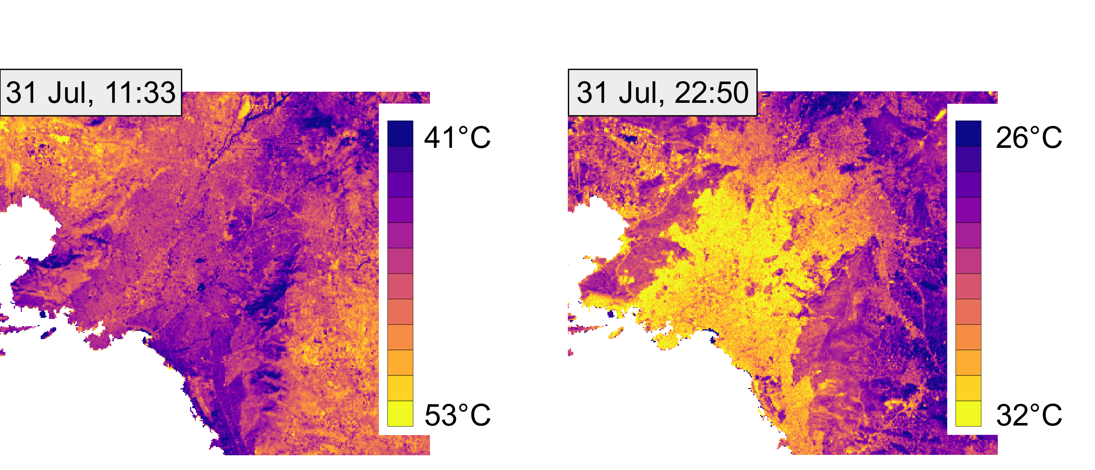

Slide 16
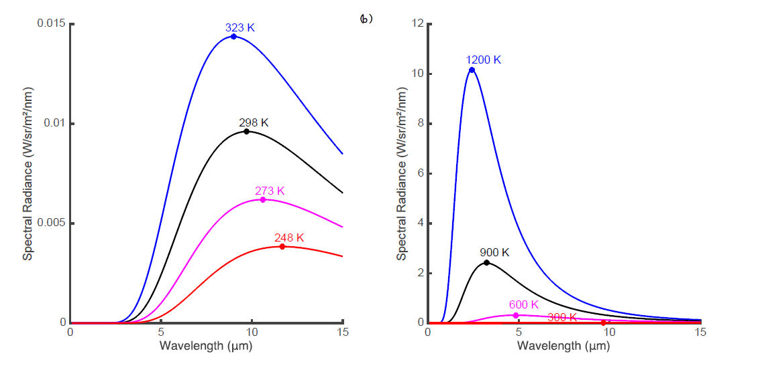
ΔΑΣΙΚΕΣ ΠΥΡΚΑΓΙΕΣ
At normal ambient temperature, the peak is in the range 8–12 μm and most of the radiant energy lies at wavelengths greater than 5 μm (left image).
At higher temperatures typical of forest fires, the peak of the response shifts to mid-wave infrared (MWIR, 3–5 μm) or shorter wavelengths (right image).

Slide 17
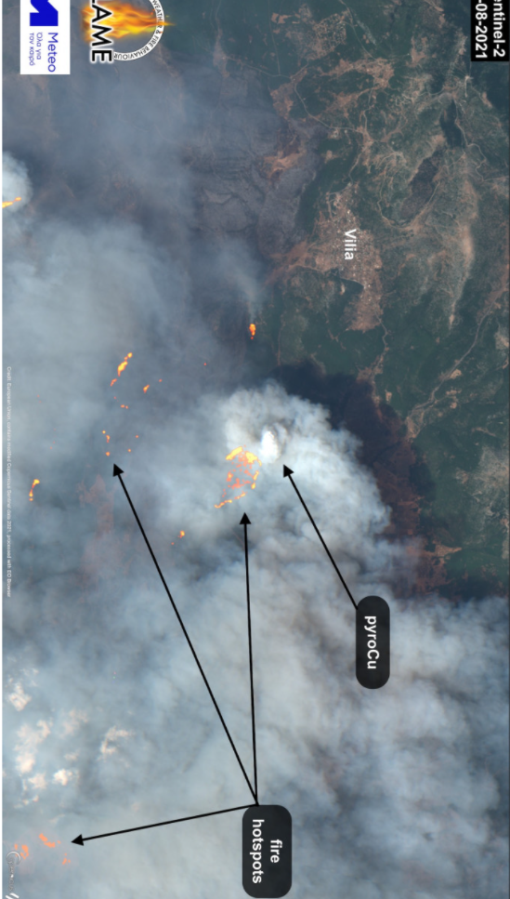
Local meteorology (pyrocumulus)
In the event of excessive ground and plant dryness, forest fires develop their own weather and propagate even in the presence of winds of low intensity.
In addition, the vertical transfer of smoke and water vapour result in “pyrocumulus”
Sentinel 2 image, August 2021, Vilia (north west of Athens)

Slide 18
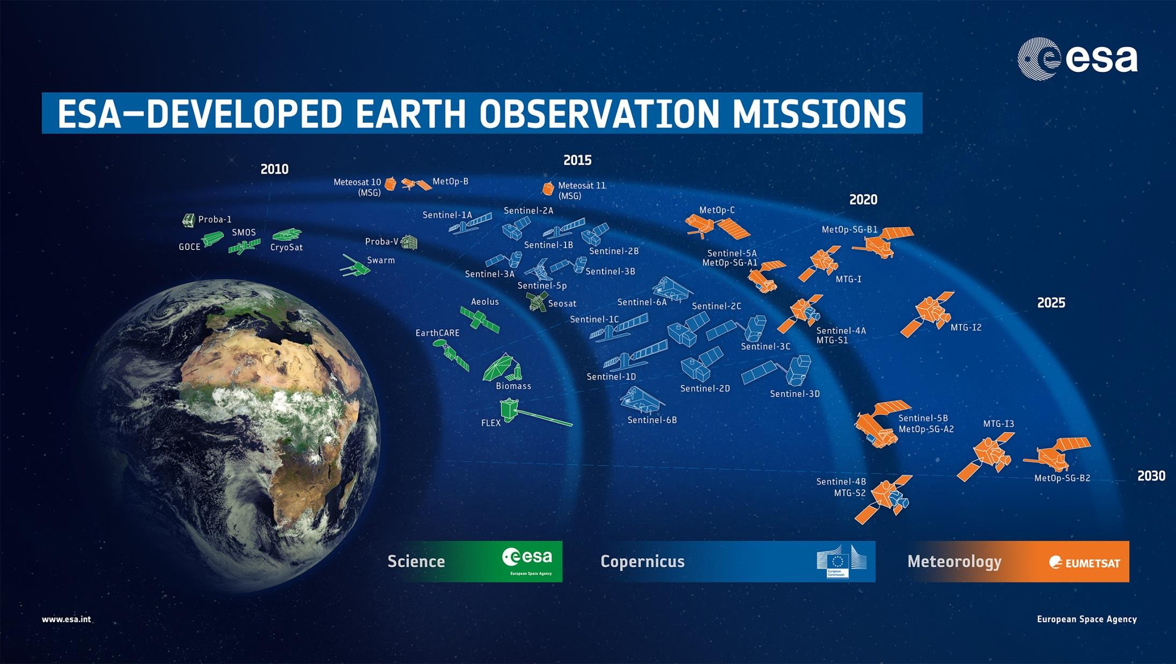

Slide 19
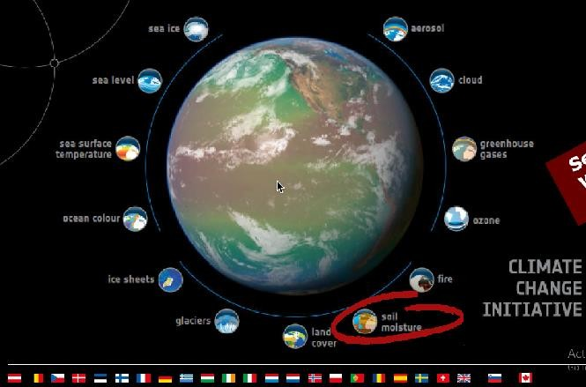

Slide 20
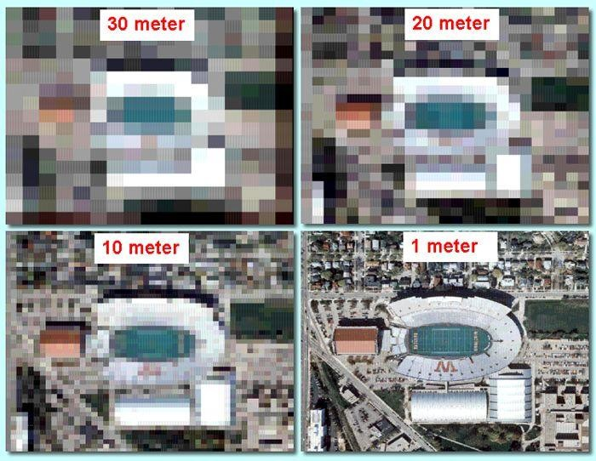
Χωρική Δ.Ι.
pixel

Slide 21
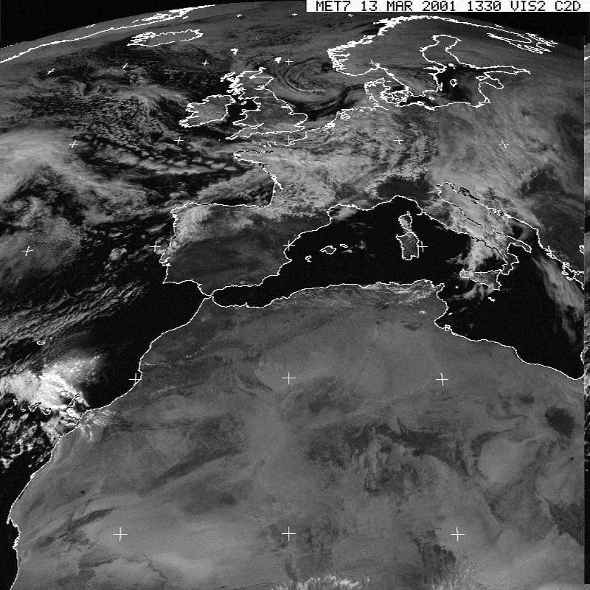
Χ.Δ.Ι. 5 km

Slide 22
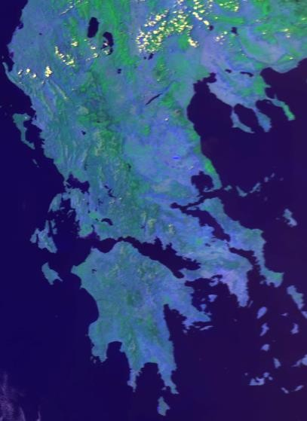
Χ.Δ.Ι. 1.1 km

Slide 23
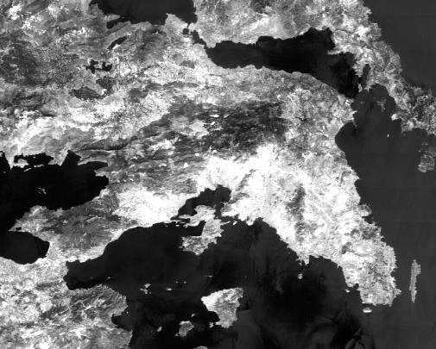
Χ.Δ.Ι. 250 μέτρα

Slide 24
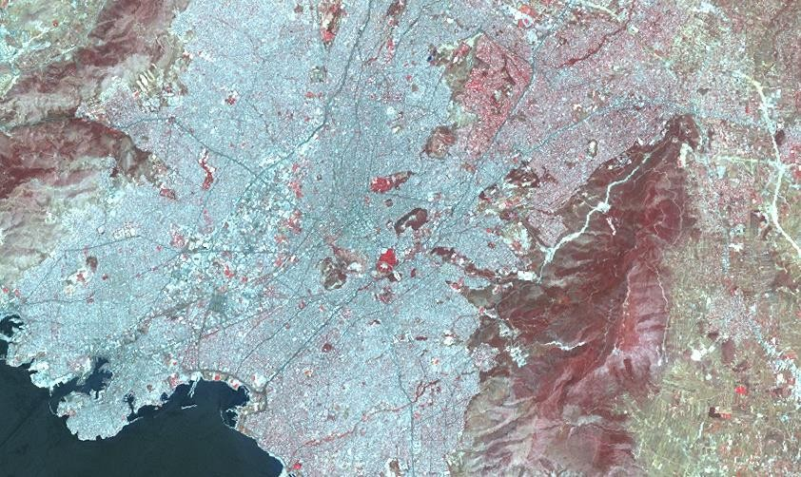
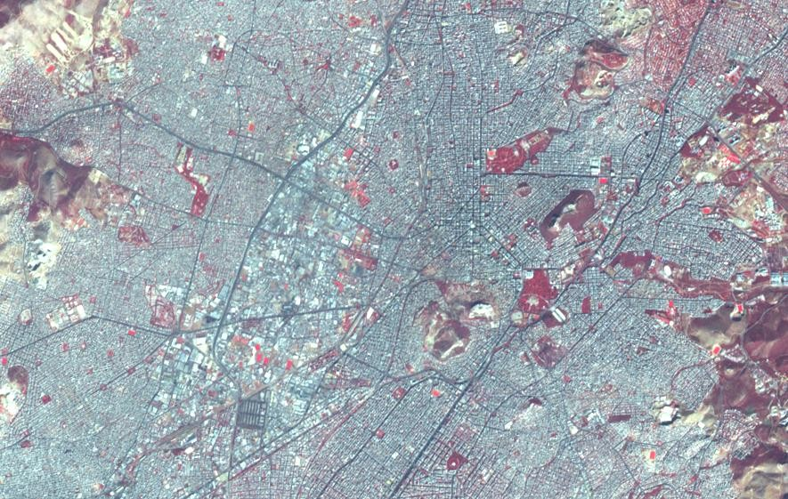
Χ.Δ.Ι. 30 μέτρα (αριστερά) και 15 μέτρα (δεξιά)

Slide 25
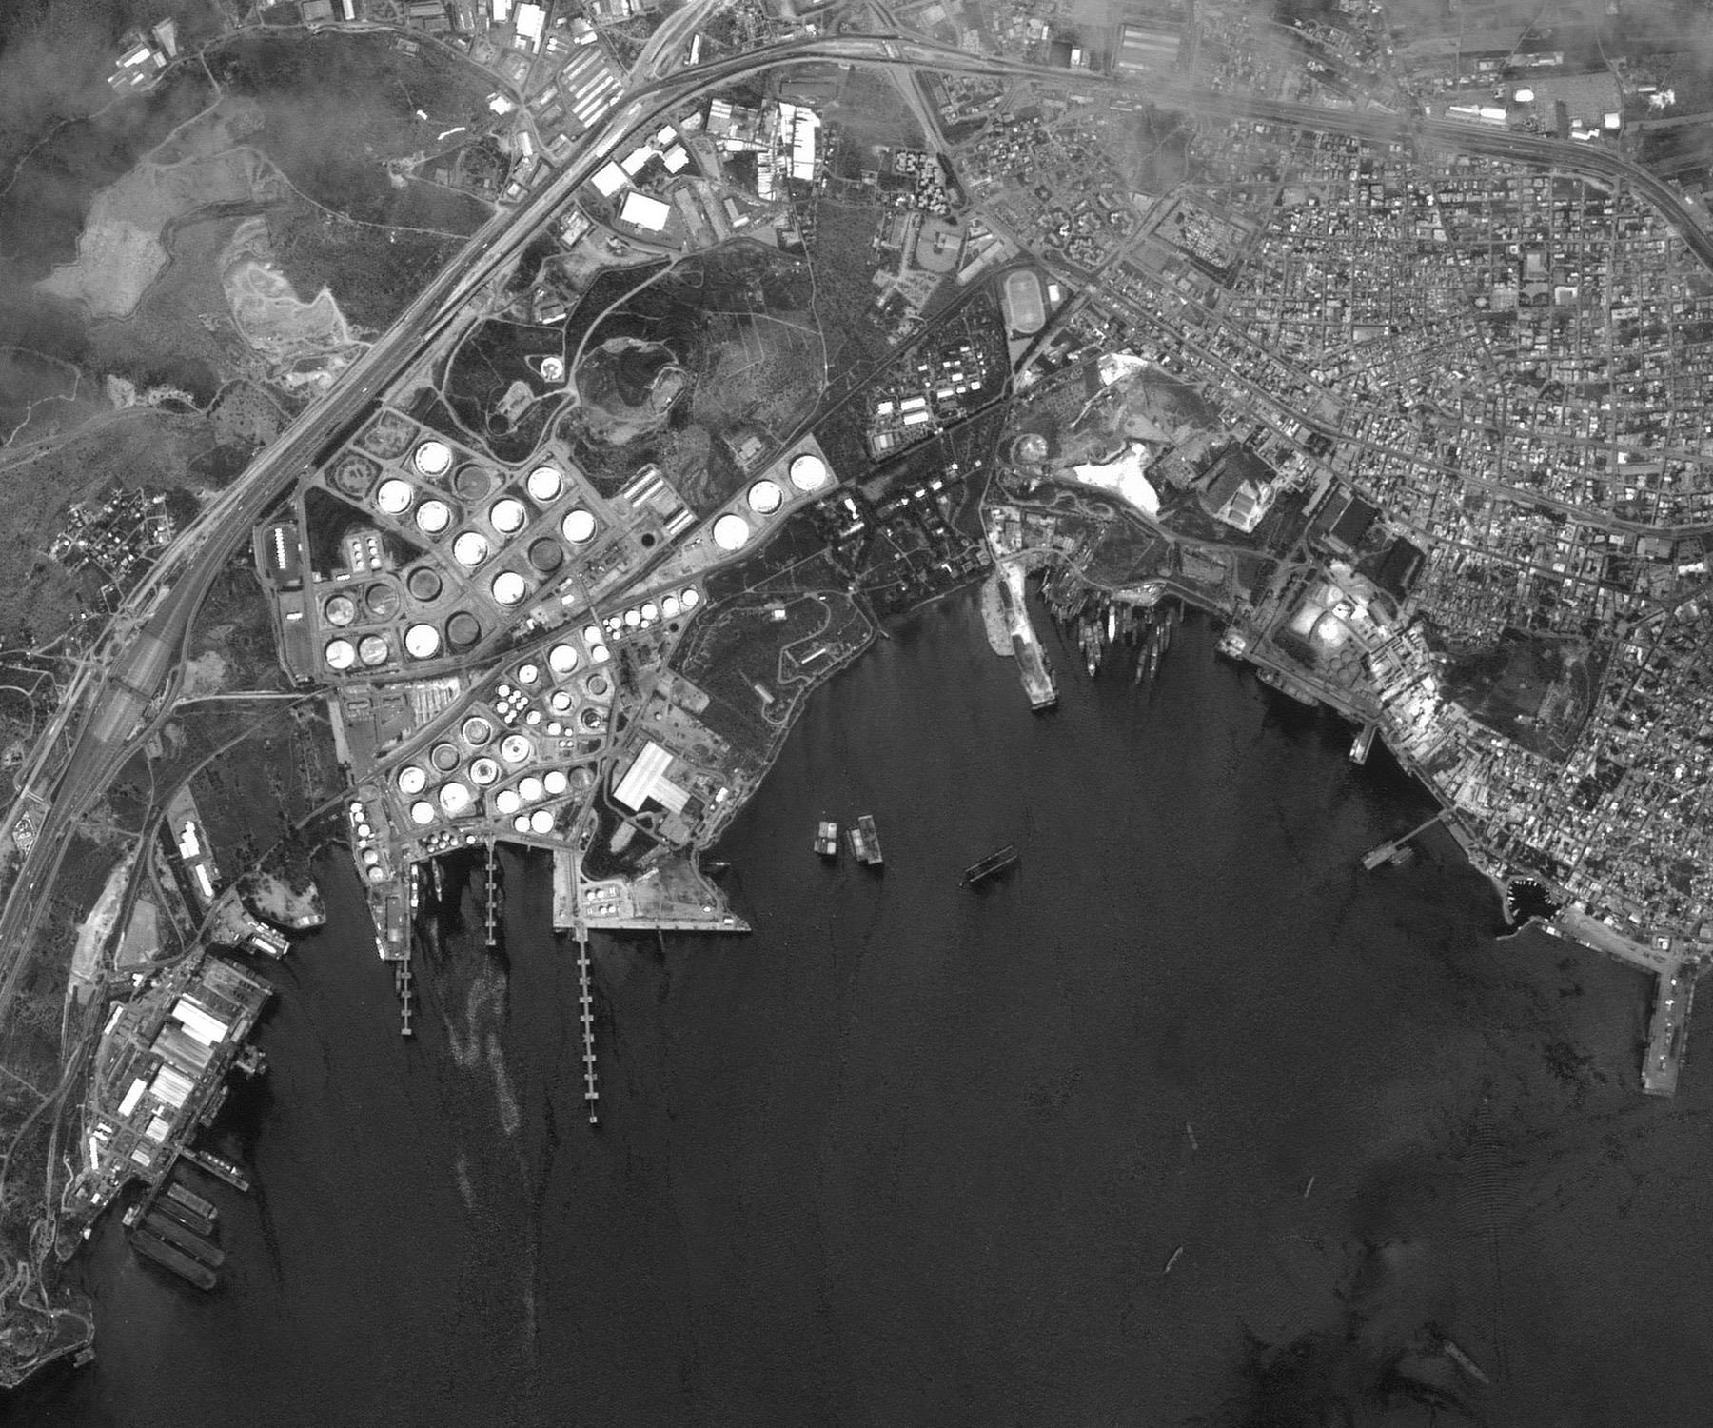
Χ.Δ.Ι. 2.5 μέτρα

Slide 26
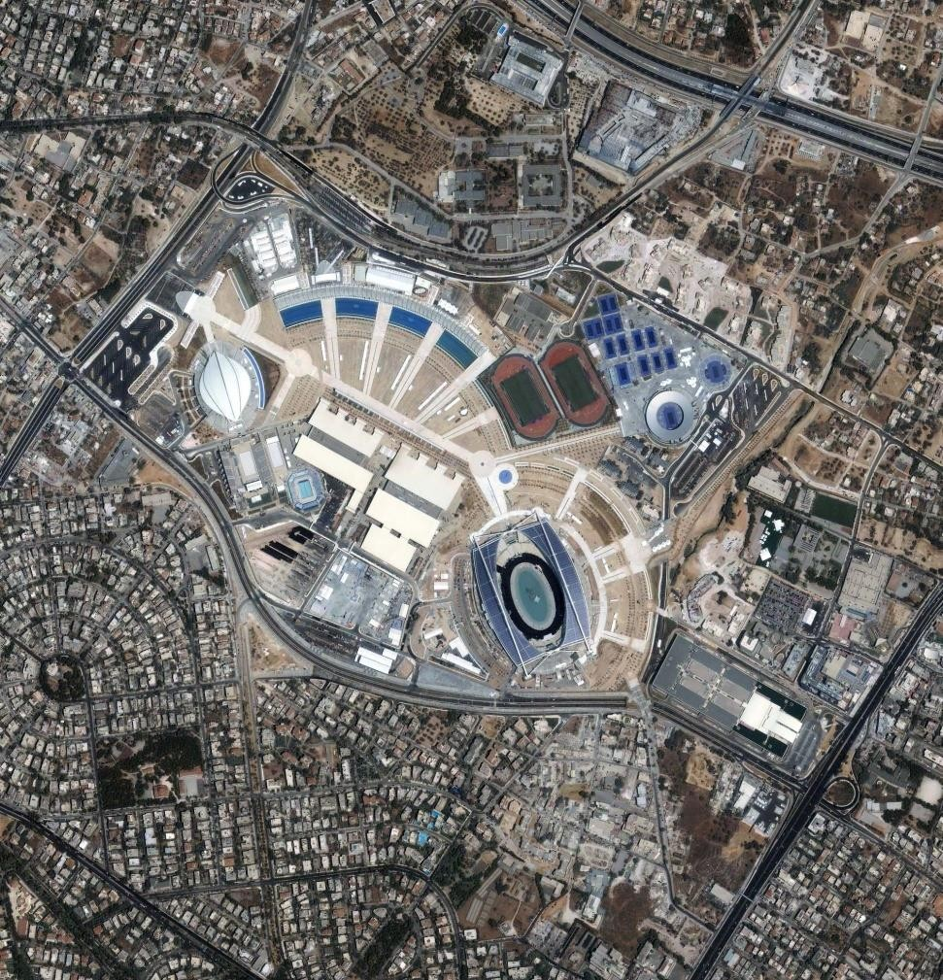
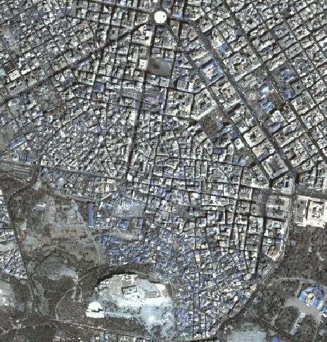
Χ.Δ.Ι. 1 m

Slide 27
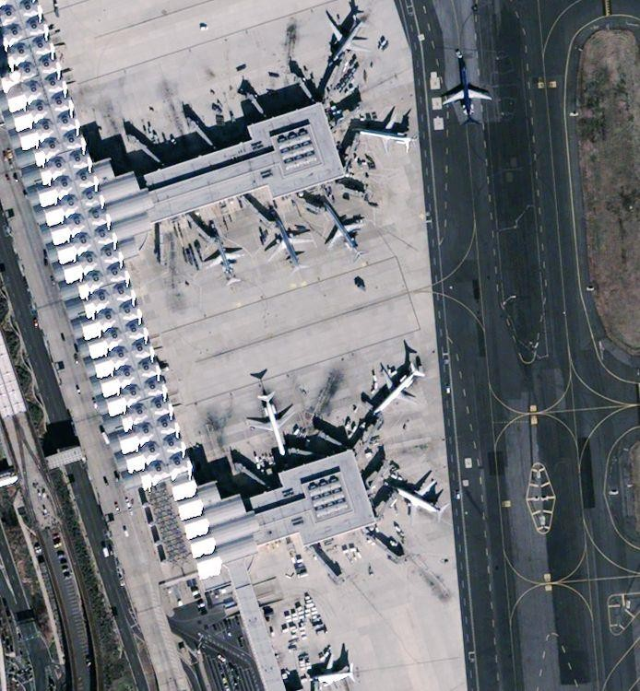
X.Δ.Ι. 0.62 m

Slide 28
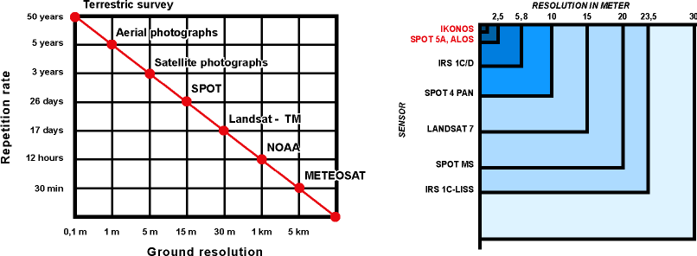

Slide 29
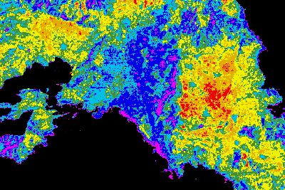
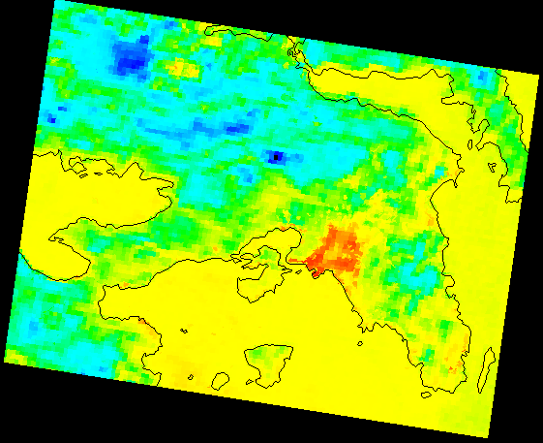
ανά 6 ώρες αλλά 1 km x 1 km
16 ημέρες αλλά 120 m x 120 m

